Slide 1
Муниципальное автономное дошкольное образовательное учреждение «Двуреченский детский сад «Семицветик»
Пермский район, пос. Ферма
Краевой конкурс «Пермский позитив»
Номинация
«Позитивные путешествия»
Участники:
Дети подготовительной группы «Звездочки»
МАДОУ «Двуреченский детский сад «Семицветик»,
Ильющенко Ольга Михайловна, воспитатель
2018 год

Slide 2
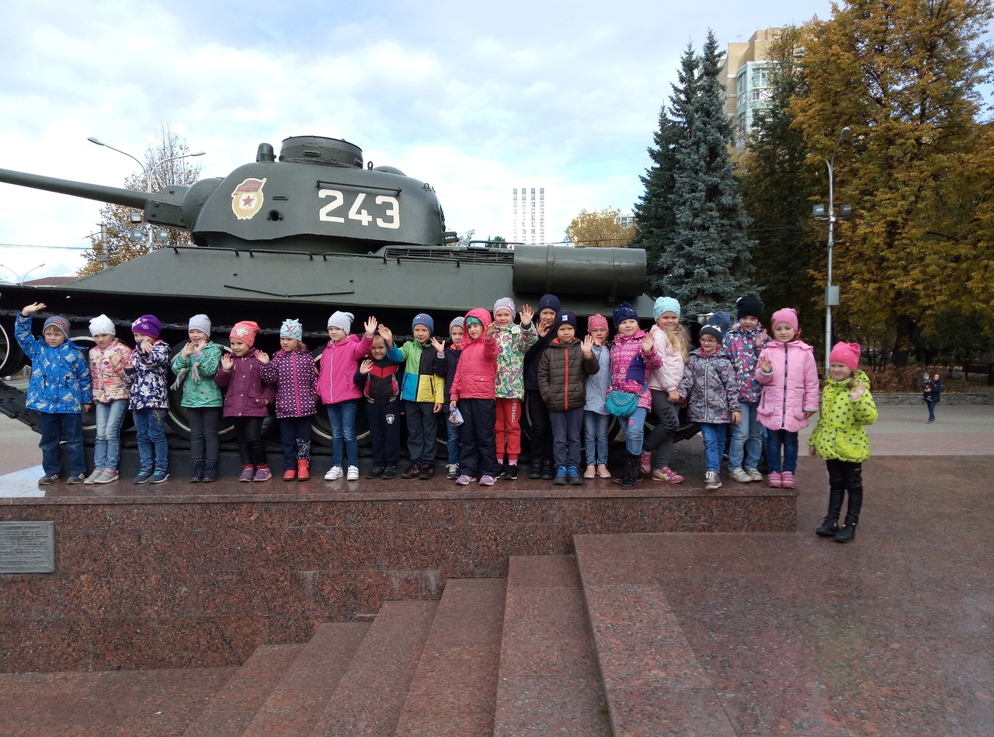
27 сентября 2018 г. Экскурсия по г. Пермь
Целью экскурсии было воспитание у детей нравственно-патриотических чувств в процессе знакомства с родным городом.
В результате у детей расширились и углубились знания детей о г. Пермь, его истории, достопримечательностях; повысился интерес к истории своей малой родины. Появилось чувство гордости за свой город. Обогатился и активизировался словарь детей.

Slide 3
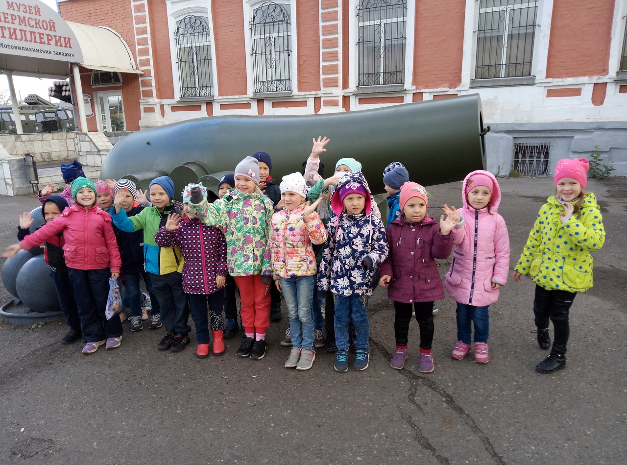

Slide 4
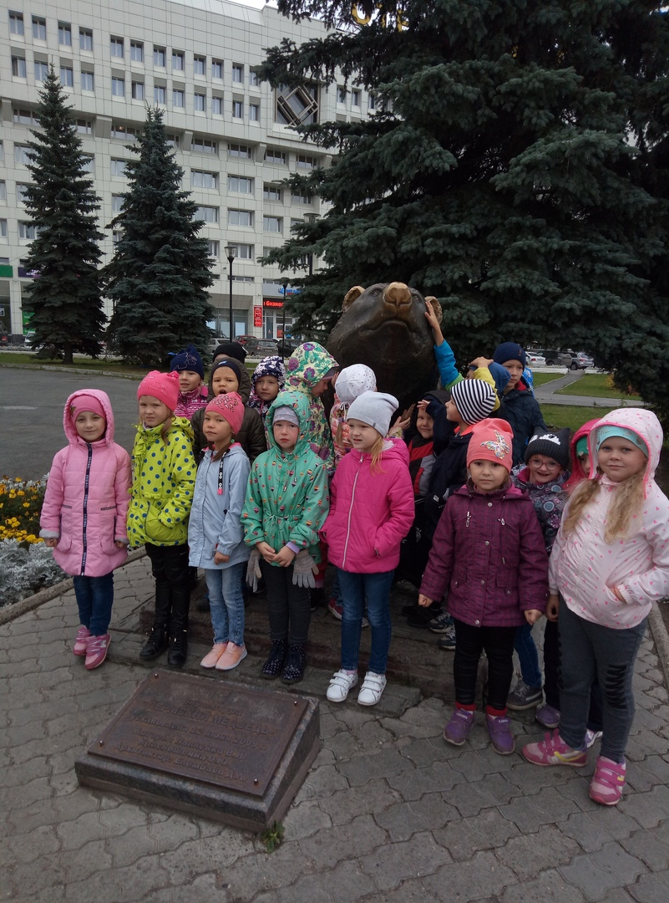

Slide 5
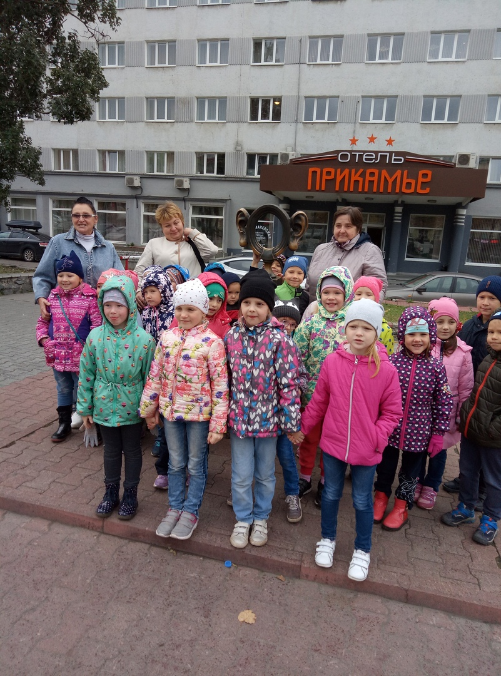

Slide 6
